Slide 1

Välkomna till föräldramöte
BK Astrio P2014
2024-04-17

Slide 2
Agenda
Nuläge
  Ledare
  Året som varit
  Enkätresultat
Framtid
  Matcher
  Individanpassad utveckling
Övrigt

Slide 3
Tränar-/Ledarteam
  Enes Bekteshi: Tränare
  Martin Holmqvist: Tränare + materialansvarig
  Oscar Sandberg: Tränare
  Johan Lindvig: Tränare + ekonomiansvarig + lagledare
  Robert Nihlen: Tränare
  Patric Persson: Tränare
  Johan Skogmalm: Tränare
  Eric Göransson: Tränare + målvakt
  Lasse Delin Tränare
  Ylva Langevi: Trivsel
  Jonas Altebo: Trivsel
  Emma Larsson: Trivsel
  Kristin Nordin: Trivsel

Slide 4
Mål och syfte
Genom glädje och gemenskap få killarna att utvecklas till så bra fotbollsspelare och goda lagkamrater som möjligt
Skapa ett starkt lag tillsammans med fokus på både individ och grupp
Fostra spelarna till långsiktigt bra fotbollsspelare före kortsiktiga resultat. Ha kul på vägen och få så många som möjligt att spela så länge som möjligt.
Vi vill skapa en så bra miljö som möjligt där vi alla är schyssta mot varandra och hälsar på alla!

Slide 5

Spelare i truppen (april-24):
  Totalt 38 st (reg.) inga nya 2023 och tappat en del i vinter
  Varierad träningsnärvaro i vinter, sämre tider och sämre väder. Andra idrotter uppmuntras.
  Kölista för nya infördes sep -21, föreningen sköter denna numera. Nytt intag planeras aug -24
  Väldigt fin utveckling under föregående år!

Slide 6
TRÄNINGAR 2023/2024
Fokusområden:
  Teknik – Coerver coachning
  Individuell bollkontroll – passningar, finter, driva med boll
  Spel – 7 manna spel - matchlikt för spelförståelse, positioner
  Fys – för att förebygga skada: ”Knäkontroll” Lek och ha roligt
  Passningsbar, rörelse utan boll
  Framåt fokus och uttryck: Spelbar, Spelbredd, Speldjup och Spelavstånd
Träningsupplägg på gräs: 4 block: Uppvärmning, teknik/Coerver, Smålags spel/spelövning, Större spel-max 7 manna.
Föräldraansvar – För att skapa så bra utvecklingsmiljö som möjligt – Hjälp – Läger 16-17 aug
  Barnen kommer taggade till träningen
  Mat i magen – vattenflaska med
  Vara en bra kompis och schyssta mot varandra, ingen ska känna sig utanför
  Tjafsar inte med spelare och ledare om laguttagning, domslut mm
  Inget negativt som suckar och gester när någon missar utan istället pusha kompisen
  Ledare ger instruktioner och spelarna pushar varandra istället för att tillrättavisa
Alltid träning; inställd träning meddelas i kalendern
Återbud till träning lämnas i SportAdmin appen.
Måndag 17:30-19 Onsdagar 17:30-19

Slide 7
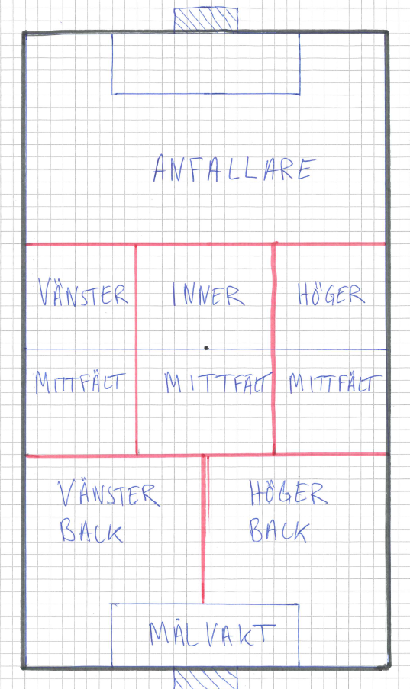
Positioner

Slide 8

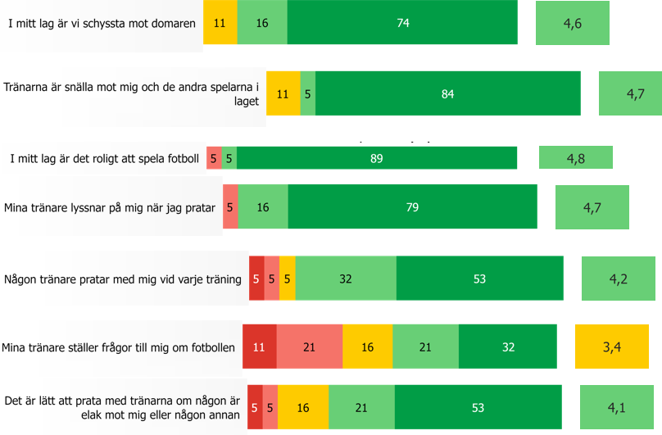
Enkät resultat – 22 barn svar

Slide 9
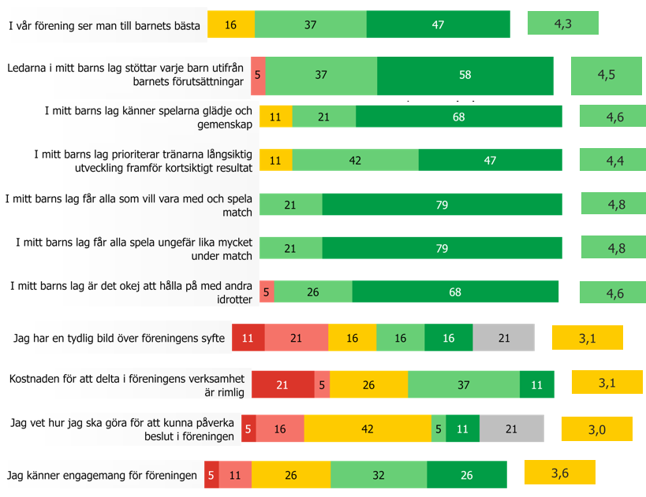
Enkät resultat – 22 föräldrar

Slide 10
MATCHER 2024
Vi spelar 7v7 dvs en målvakt och 6 utespelare
Seriespel 3 jämna lag i P10 serier – 7 omgångar innan sommaren
Cuper, nedan aktuella.
Hallarna Cupen 20 april 4 lag
Cup Halmstad 10 maj 3 lag
Maskotar HBK – GAIS lör 1 juni kl 17:30 först till kvarn 22 platser
Större cup planeras till 2025
2 Kontrakt – försäkran – snarast – vid skada ej försäkrad
Matchkläder ute och behålls under året – ser över nya strumpor
Kallelse i Sportadmin, meddela snarast återbud. Max 11 spelare per tillfälle
Spelschema för våren finns – meddela om ni är borta vid något tillfälle i förtid.
Hitta favoritpositioner offensiv, defensiv eller målvakt med större fokus men fortfarande rotera en del.
Kul med publik - Föräldrar uppmuntrar alla killar och hejar från sidan. Föräldrautbildning under året
Lägger mycket tid och energi på laguttagning, inser vikten av detta för grabbarnas bästa
Tränare på plats = son med
Glöm inte att svara på kallelser, oavsett om ni kan vara med eller ej!

Slide 13
Individanpassad utveckling
Då gruppen är stor och det skiljer mycket mellan spelarna kommer vi lägga större vikt vid att dela upp gruppen efter fotbollskunnande.
-Testat en del i träning med gott resultat, syfte att motivera hela gruppen och behålla alla.
Matcher nivåindelat framöver – mandat till tränare att avgöra
Styrelsen har diskuterat och slagit fast rekommendationer och riktlinjer kring individanpassad träning och matchning av lagen, i olika åldrar.
BK Astrio genom styrelsen kommer revidera och förtydliga detta i föreningens riktlinjer. Klart i maj.
Utgångspunkten är att alla ska ges möjlighet att utvecklas oavsett hur långt man kommit i sin individuella utveckling.
Vad innebär individanpassning för er?
Vad innebär detta för oss och vårt lag?

Slide 14
ANSVARSOMRÅDE:
Tränare:
  Planerar och genomför träningarna, röd tråd genom träningarna, utvecklas till bättre fotbollsspelare vilket ger glädje och gemenskap som ett resultat.
Trivsel:
  Stärka kamratskapen i laget
  Hitta på aktiviteter i samband med träning/match och utanför fotbollen.
  Trivselkassa! 100kr till Emma Larsson Swisha 073-5026643
Ekonomi
  Betala cup-/seriespelsavgifter under 2024
  Kioskvecka under året
  Bingolotter – Uppesittarkvällen till föreningen
  Övrig försäljning direkt till laget
  Egen fika vid matcher direkt till laget

Slide 15

Bjäre Chips
Sista beställning 12 maj – leverans i juni
Jag hämtar på fabriken för att slippa fraktkostnad
Lättsålt och bra förtjänst ca 16kr per påse
Vi tar 30 kr per påse
Alla försöker sälja minst 20 påsar
Mejla beställning eller lämna lapp senast 12 maj
Johan.lindvig@gmail.com
Betalning sker genom swish till Johan i anslutning till hämtning 070-3034848
Mejlar ut försäljningsmaterial och kan tas med idag

Slide 16
Övriga frågor
Idéer hur vi kan få in pengar till framtida cuper?!
Fler föräldrar som vill ingå i trivselgruppen till nästa år?
Fotografering både lag och enskilt sker under maj
Kläder: Astrio webbshop samma kollektion som förgående år
Profilbutiken för BK Astrio Fotboll (stadium.se)
Frågor/funderingar?

